Slide 1


SQUAD 1
QUEM SOMOS:
DOUGLAS: CO-FACILITADOR
-
Joel: Pessoa Colaboradora 2
-
Juliana: Pessoa Colaboradora 1
-
Matheus: Pessoa Gestora de conhecimento
-
Michael: Pessoa Gestora de Gente e Engajamento

Slide 2
RESUMO
SEJA BEM-VINDO À NOSSA PESQUISA
SOBRE SAÚDE MENTAL E TRABALHO
ESTA PESQUISA TEM A INTENÇÃO DE MAPEAR O SUPORTE DAS EMPRESAS EM RELAÇÃO À SAÚDE MENTAL DOS FUNCIONÁRIOS ATRAVÉS DA VISÃO DESTES, PODENDO SERVIR DE BASE PARA ANALISAR MEDIDAS EM TOMADAS DE DECISÕES COM REDUÇÃO DE IMPACTO PARA OS TRABALHADORES, GARANTINDO QUALIDADE PARA A CONSTRUÇÃO DE UM AMBIENTE SAUDÁVEL E O EQUILÍBRIO ENTRE TRABALHO, VIDA PESSOAL E SAÚDE MENTAL.

Slide 3
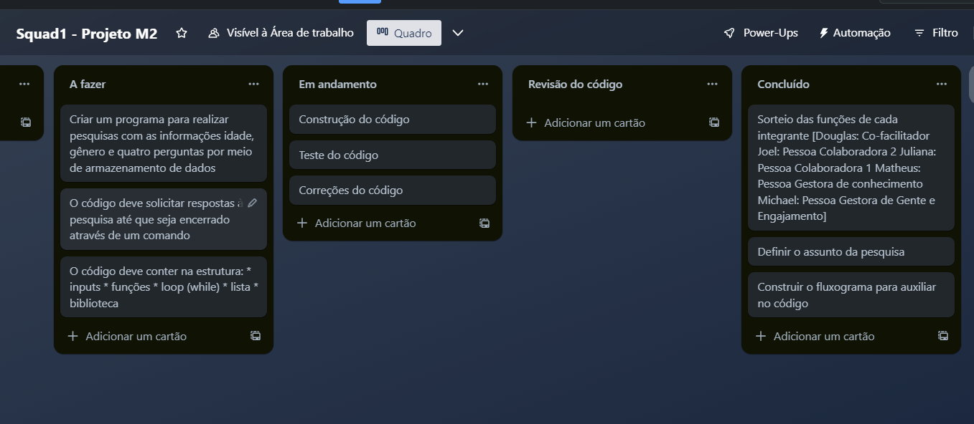
TRELLO
HTTPS://ENCR.PW/JPHL1

Slide 4
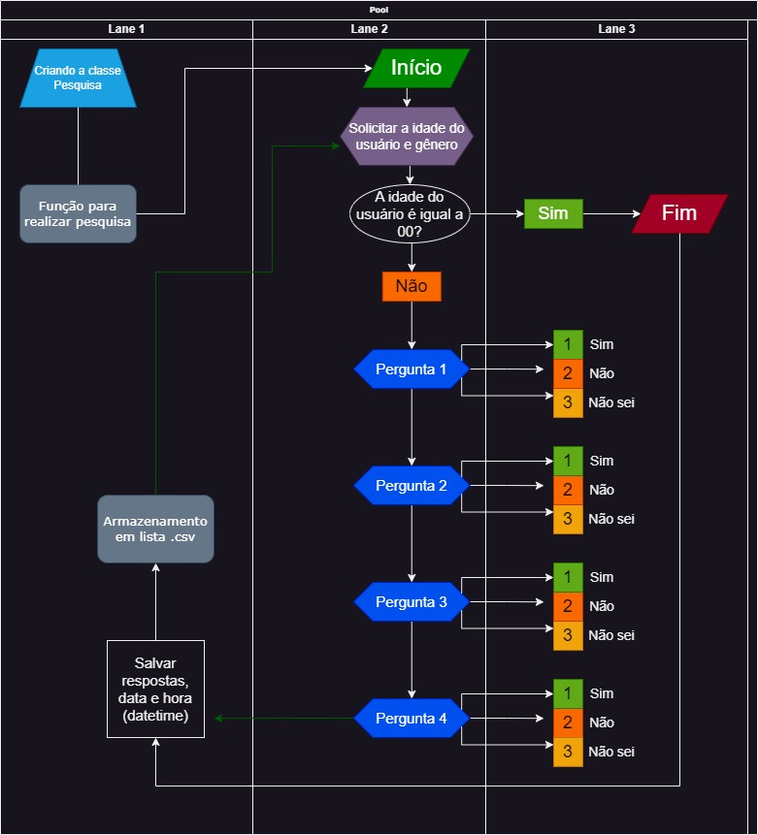
FLUXOGRAMA
HTTPS://L1NQ.COM/JYP54

Slide 5
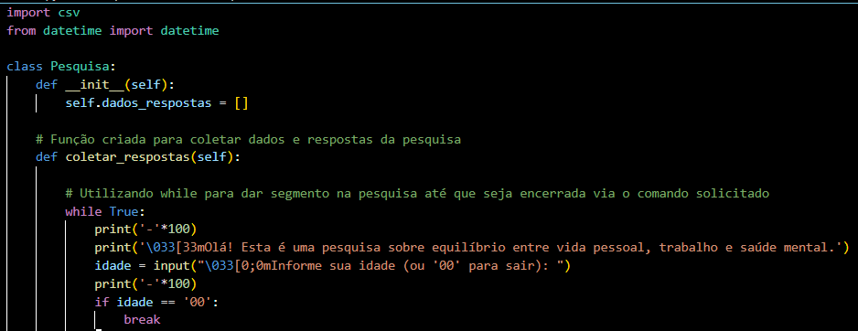
O CÓDIGO
REALIZANDO PESQUISA
GITHUB
HTTPS://L1NQ.COM/JYP54

Slide 6
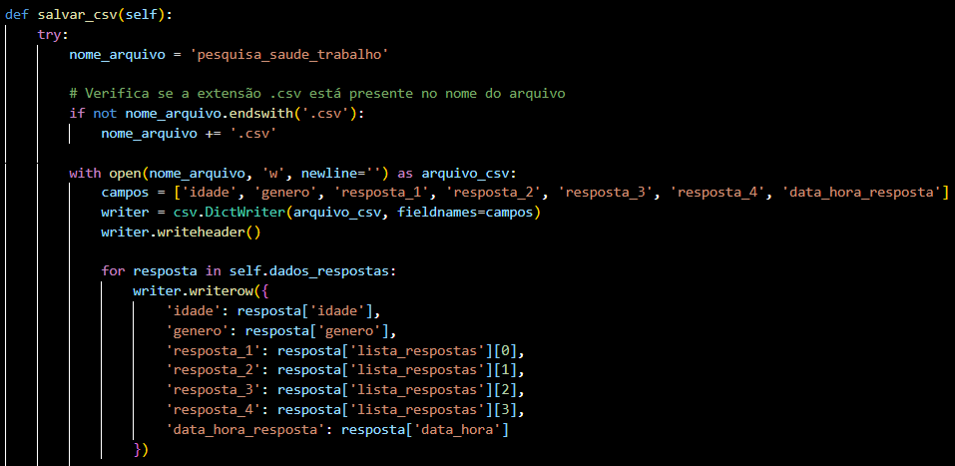
O CÓDIGO
SALVANDO DADOS
GITHUB
HTTPS://L1NQ.COM/JYP54

Slide 7
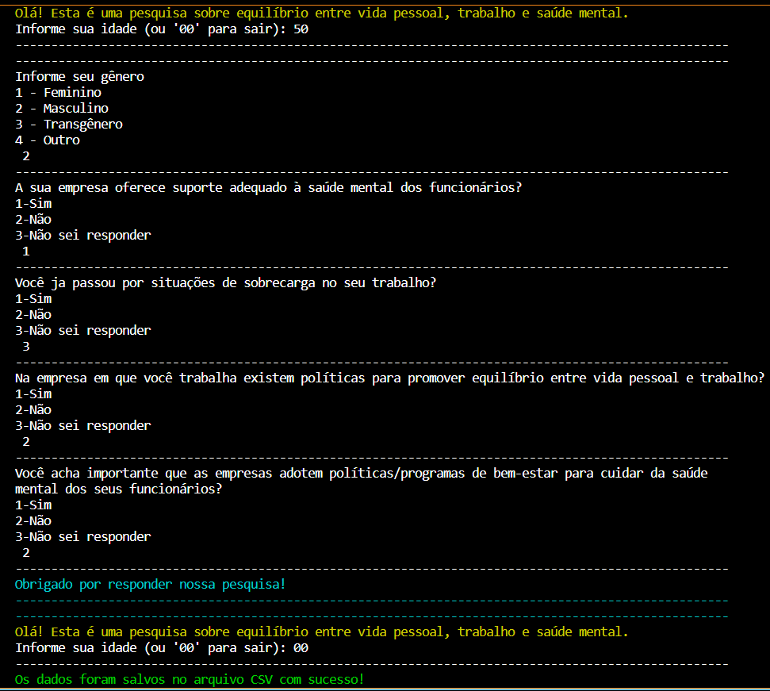
O CÓDIGO
EXECUÇÃO
GITHUB
HTTPS://L1NQ.COM/JYP54

Slide 8
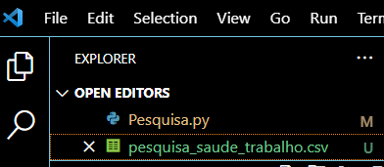
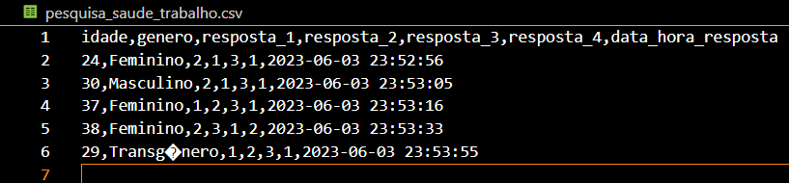
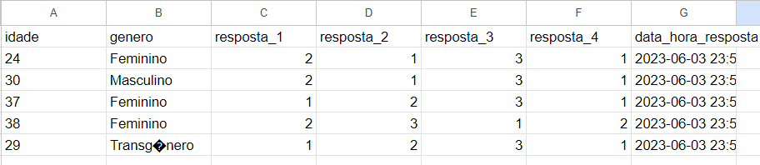
O CÓDIGO
1.
EXECUÇÃO
2.
3.
GITHUB
HTTPS://L1NQ.COM/JYP54

Slide 9
FIM
OBRIGADO POR ASSISTIR!
CUIDE SEMPRE DA SUA SAÚDE MENTAL,
ELA É SUA MAIOR PRIORIDADE.

